Slide 1
CURSO EaD
Ser educador em tempo integral
Profa. Dra. Mary Grace Pereira Andrioli

Slide 2
CURSO EaD
Ser educador em tempo integral e...
em uma perspectiva integral
Profa. Dra. Mary Grace Pereira Andrioli

Slide 3
Encontro 1: Escuta, comunicação e propostas para atuação de educadores em uma perspectiva integral
1. Discussão geral sobre o propósito do curso e dos encontros.
2. O Papel do Educador e os Diferentes Agentes no Processo Educativo (60 min)
● Utilizando o recurso do Mentimeter, coletar ideias e construir uma nuvem de palavras sobre as
percepções dos participantes sobre o papel do educador.
● Discussão e reflexão coletiva sobre o papel do educador e dos diferentes agentes no processo
educativo, indo além da figura do professor.
3. Educação Integral: conceitos e relevância
● Discussão sobre o conceito de educação integral e sua importância para o
desenvolvimento pleno dos educandos.
● Necessidades e desafios percebidos pelos participantes na implementação da educação integral.
www.sinpeem.com.br

Slide 4
Encontro 1: Escuta, comunicação e propostas para atuação de educadores em uma perspectiva integral
4. Estratégias para escuta ativa e observação para compreensão da realidade
● Uso de indicadores de qualidade educativa e de perspectiva inclusiva e anti-racista para reflexão continua sobre o ambiente educativo
● Dispositivos que favorecem a escuta ativa e compreensão das necessidades dos educandos
5. Propostas Inspiradoras e Políticas da Secretaria Municipal de Educação
● Propostas e práticas inspiradoras de educação integral nas políticas propostas pela Secretaria Municipal de Educação
www.sinpeem.com.br

Slide 5
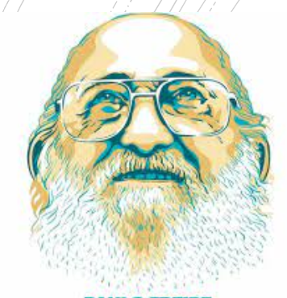
Escola é… o lugar onde se faz amigos não se trata só de prédios, salas, quadros, programas, horários, conceitos...
Escola é, sobretudo, gente, gente que trabalha, que estuda, que se alegra, se conhece, se estima.
O diretor é gente, o coordenador é gente, o professor é gente, o aluno é gente, cada funcionário é gente.
E a escola será cada vez melhor na medida em que cada um se comporte como colega, amigo, irmão.
Nada de ´ilha cercada de gente por todos os lados´.
Nada de conviver com as pessoas e depois descobrir que não tem amizade a ninguém. Nada de ser como o tijolo que forma a parede, indiferente, frio, só.
Importante na escola não é só estudar, não é só trabalhar, é também criar laços de amizade, é criar ambiente de camaradagem, é conviver, é se ´amarrar nela´!
Ora, é lógico... numa escola assim vai ser fácil estudar, trabalhar, crescer, fazer amigos, educar-se, ser feliz”
Escola é...
www.sinpeem.com.br

Slide 6
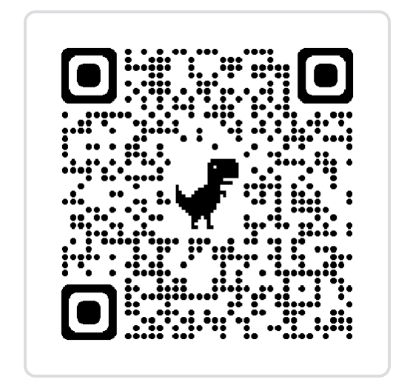
Quem sou eu?
Quem sou eu?
Onde trabalho?
Me procuram sempre para…
Eu procuro sempre alguém que…
https://padlet.com/maryandrioli/quemsomos
Notes:
https://padlet.com/maryandrioli/quem-somos-n-s-ciqdve8w3hhgzv15

Slide 7
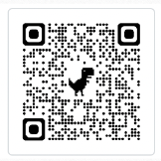
Só eu sou eu, só eu sou eu
Além de mim não tem ninguém que seja eu
Só eu sou eu, só eu sou eu
Além de mim não tem ninguém que seja eu
Tem muita gente tão bonita nessa terra
Nas minhas contas são sete bilhões mais eu
Tem Ronaldinhos e rainhas da Inglaterra
Mas nada disso muda que só eu sou eu
Só eu sou eu, só eu sou eu
Além de mim não tem ninguém que seja eu
Só eu sou eu, só eu sou eu
Além de mim não tem ninguém que seja eu
Vem cá, menina, vem brincar comigo
Que outra criatura igual jamais nasceu
Vem cá, menino, vamos lá, juntinhos
Ainda bem que a gente é você e eu
Somos únicos
Só eu sou eu
www.sinpeem.com.br

Slide 8
Escola é feita de gente
gente de diferentes tamanhos
com diferentes cabelos
diferentes cor de pele
que tem diferentes jeitos de fazer as mesmas coisas
que gosta de coisas diferentes
escola é um espaço de diversidade
www.sinpeem.com.br

Slide 9
Quando a escola é de vidro
www.sinpeem.com.br

Slide 10
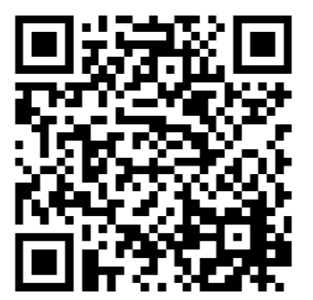
Qual meu papel como educador? Como posso promover uma educação humanizadora e que valorize nossa diversidade e dos estudantes?
https://www.menti.com/alysvbg5mvid
10h30
www.sinpeem.com.br
Notes:
https://www.menti.com/alysvbg5mvid

Slide 11
Por uma educação fora dos vidros
Valorizar o brincar livre
Valorizar momentos de criação e expressão
Possibilitar que as crianças expressem suas múltiplas linguagens
Não comparar as crianças
Não comparar profissionais
Valorizar as conquista de cada uma
Valorizar a diversidade
Cooperar com nossos colegas
www.sinpeem.com.br

Slide 12
A criança é feita de cem
Loris Malaguzzi*
A criança é feita de cem.
A criança tem cem mãos, cem pensamentos, cem modos de pensar, de jogar e de falar.
Cem, sempre cem modos de escutar as maravilhas de amar.
Cem alegrias para cantar e compreender.
Cem mundos para descobrir. Cem mundos para inventar.
Cem mundos para sonhar.
A criança tem cem linguagens (e depois, cem, cem, cem),
mas roubaram-lhe noventa e nove.
A escola e a cultura separam-lhe a cabeça do corpo.
Dizem-lhe: de pensar sem as mãos, de fazer sem a cabeça, de escutar e de não falar,
De compreender sem alegrias, de amar e maravilhar-se só na Páscoa e no Natal.
Dizem-lhe: de descobrir o mundo que já existe e, de cem,
roubaram-lhe noventa e nove.
Dizem-lhe: que o jogo e o trabalho, a realidade e a fantasia, a ciência e a imaginação,
O céu e a terra, a razão e o sonho, são coisas que não estão juntas.
Dizem-lhe: que as cem não existem. A criança diz: ao contrário, as cem existem.
www.sinpeem.com.br

Slide 13
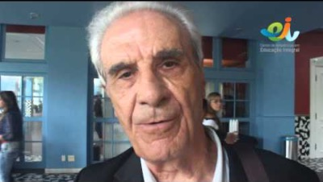
Conceito de educação integral
www.sinpeem.com.br
Notes:
https://www.youtube.com/watch?v=SzqmiJLxmbc

Slide 14
3 - Educação Integral: conceitos e relevância
a ampliação do tempo escolar, possibilita a criação de oportunidades educacionais diversificadas, nos diferentes ambientes possibilitados pelo projeto pedagógico institucional, bem como maior envolvimento da comunidade escolar, dos educadores e maior interação intersetorial.
www.sinpeem.com.br
Notes:
Educação integral não se resume a ampliação da quantidade de horas no ambiente escolar. É possível promover uma educação integral em diferentes espaços e tempos. Ainda assim, a educação em tempo integral pode favorecer a educação nesta perspectiva e tem sido defendida e adotada em diversas políticas públicas em nosso país.

Slide 15
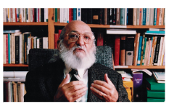
Papel dos educadores
Como dizia Paulo Freire: desenvolver nos alunos essa curiosidade epistemológica de saber sobre as coisas, de problematizar a realidade e o conhecimento para dele se apropriar e usar a favor de seu próprio desenvolvimento e da sua comunidade.
www.sinpeem.com.br

Slide 16
www.sinpeem.com.br

Slide 17
Quais nossos desafios como educadores do quadro de apoio ao promover uma educação em tempo integral?
11h30
www.sinpeem.com.br
Notes:
O que está por trás de uma proposta de educação integral é a visão que se tem do que é desenvolvimento pleno de cada estudante. Entender os alunos como sujeitos de aprendizagem, que carregam uma visão de mundo e se relacionam com ele e nele interferem e provocam transformações nos obriga a planejar e desenvolver um currículo que considere esses aspectos.
Se sabemos que os estudantes precisam ter múltiplas experiências de aprendizagem para se desenvolverem, e que essas atividades devem envolver desde seus aspectos cognitivos, passando pelos afetivos, sociais e até motores, temos que considerar no planejamento das minhas propostas esse cenário. Uma proposta de educação integral ideal deve ser fundo das ações o tempo todo, independente de serem 5h ou 7h, ou 8 horas.

Slide 18
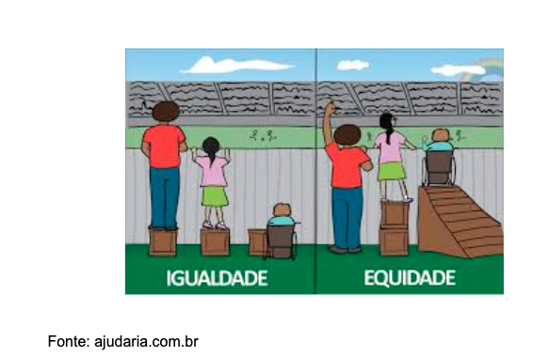
www.sinpeem.com.br

Slide 19
Educação Integral
é uma proposta contemporânea porque, alinhada às demandas do século XXI, tem como foco a formação de sujeitos críticos, autônomos e responsáveis consigo mesmos e com o mundo;
é inclusiva porque reconhece a singularidade dos sujeitos, suas múltiplas identidades e se sustenta na construção da pertinência do projeto educativo para todos e todas;
é uma proposta alinhada com a noção de sustentabilidade porque se compromete com processos educativos contextualizados e com a interação permanente entre o que se aprende e o que se pratica;
promove a equidade ao reconhecer o direito de todos e todas de aprender e acessar oportunidades educativas diferenciadas e diversificadas a partir da interação com múltiplas linguagens, recursos, espaços, saberes e agentes, condição fundamental para o enfrentamento das desigualdades educacionais.
www.sinpeem.com.br

Slide 20
Instrução Normativa nº 21 de 19/08/2019 que traz como principal objetivo do Programa São Paulo Integral
a promoção de “experiências pedagógicas diferenciadas e diversificadas por meio da expansão do tempo de permanência dos estudantes na escola de forma qualificada, ressignificando espaços e o Currículo, garantindo o direito de acesso aos territórios educativos na escola e para além dela, numa perspectiva de formação e desenvolvimento integral, contemplando as aprendizagens multidimensionais e a integralidade dos sujeitos.
www.sinpeem.com.br

Slide 21
10 pressupostos da educação integral
1. O direito a uma educação de qualidade é a peça chave para a ampliação e a garantia dos demais direitos humanos e sociais. 2. O objetivo final da educação integral é a promoção do desenvolvimento integral dos alunos, por meio dos aspectos intelectual, afetivo, social e físico. 3. A educação não se esgota no espaço físico da escola nem no tempo de 4 h, 7 h ou mais em que o aluno fica na escola. 4. A educação deve promover articulações e convivências entre educadores, comunidade e famílias, programas e serviços públicos, entre governos e ONGs, dentro e fora da escola. 5. A escola faz parte de uma rede que possibilita a compreensão da sociedade, a construção de juízos de valor e do desenvolvimento integral do ser humano. 6. Organizações e instituições da cidade precisam fortalecer a compreensão de que também são espaços educadores e podem agir como agentes educativos. Já a escola precisa fortalecer a compreensão de que não é o único espaço educador da cidade. 7. O projeto político-pedagógico deve ser elaborado por toda a comunidade escolar refletindo a importância e a complementariedade dos saberes acadêmicos e comunitários. 8. Ficar mais tempo na escola não é necessariamente sinônimo de educação integral; passar mais tempo em aprendizagens significativas, sim. 9. A escola funciona como um catalisador entre os espaços educativos e seu entorno e serve como local onde os demais espaços podem ser ressignificados e os demais projetos, articulados. 10. Além de demandar a articulação de agentes, tempos e espaços, a educação integral se apoia na articulação de políticas (cultura, esporte, assistência social, meio ambiente, saúde e outras) e programas.
www.sinpeem.com.br
Notes:
Fonte: Caminhos para Elaborar uma Proposta de Educação Integral em Jornada Ampliada, Secretaria de Educação Básica do MEC, Bairro-Escola Rio Vermelho, Associação Cidade Escola Aprendiz. Disponível em: <http://educacaointegral.mec.gov.br/images/pdf/bibioteca/caminhos_elaborar_educ_integral_cecipe_seb.pdf>. Acesso em 03. abr. 2020.

Slide 22
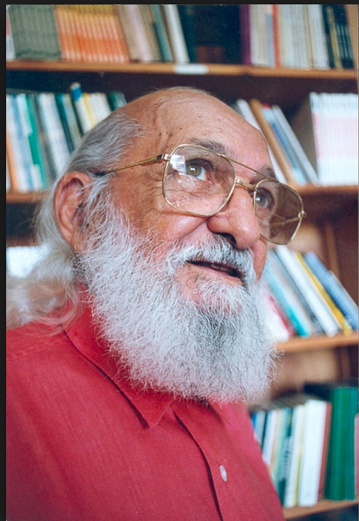
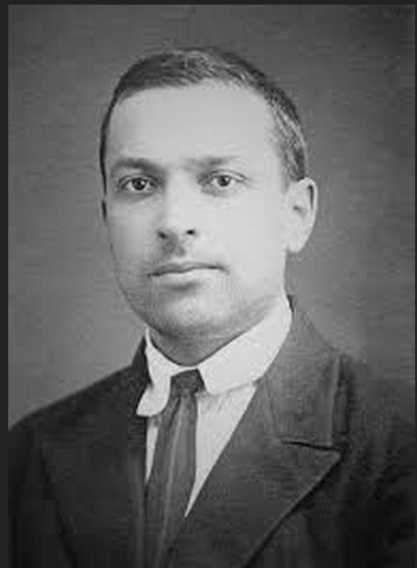
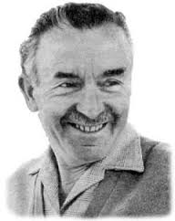
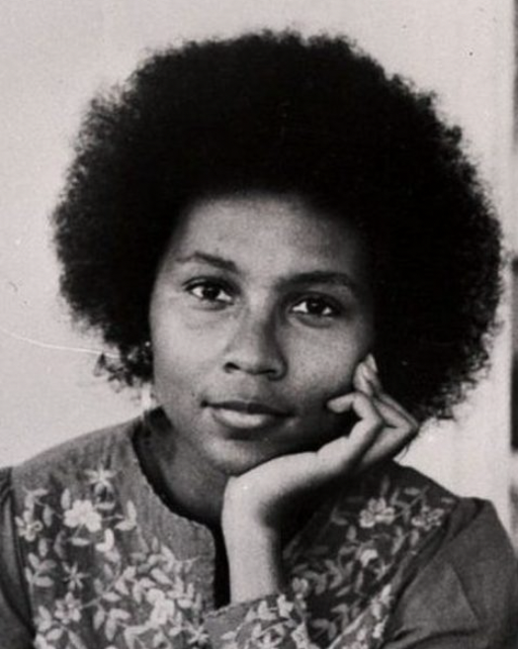
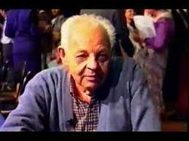
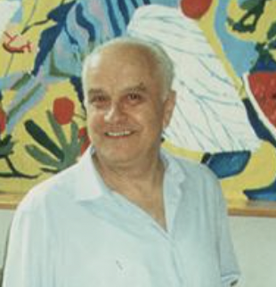
Inspiração em grandes educadores:
Paulo Freire, Vigotski, Freinet, Loris Malaguzzi, Kaplun, Bell Hooks

Slide 23
4. Estratégias para escuta ativa e observação para compreensão da realidade
www.sinpeem.com.br
Notes:
Disponível em: <https://educacaointegral.org.br/conceito/?gclid=Cj0KCQjw-Mr0BRDyARIsAKEFbedmN-JwqPXd74kxmSvo8uprx-tbuwZ0W5O8SdgqlhKYlDbDi9V8F-0aAgF7EALw_wcB>. Acesso em 05 de abr. 2023

Slide 24
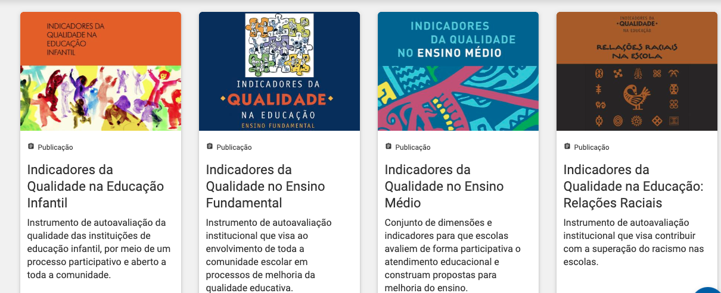
Indicadores de qualidade
https://www.unicef.org/brazil/indicadores-da-qualidade-da-educacao

Slide 25
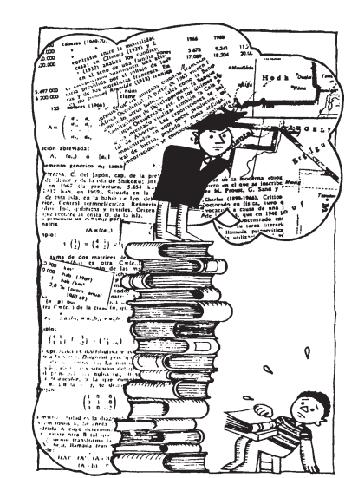
https://perio.unlp.edu.ar/catedras/system/files/kaplun-el_comunicador_popular_0.pdf

Slide 26
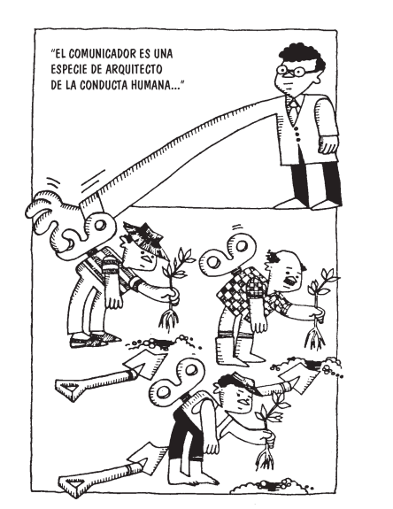
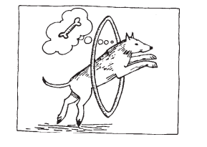
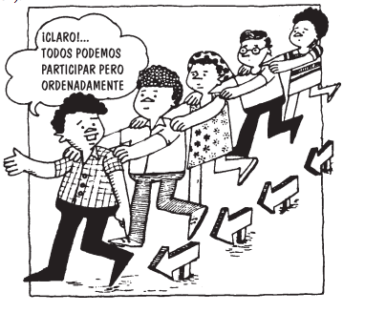

Slide 27
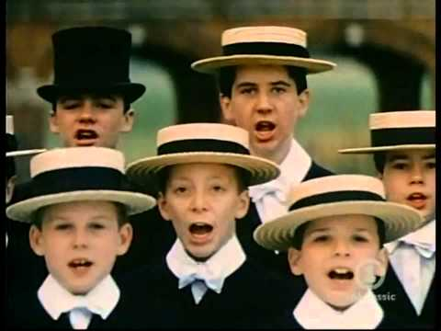

Slide 28
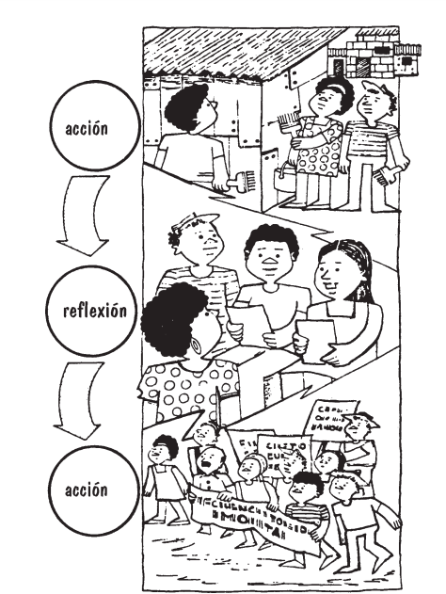
Mario Kaplun

Slide 29
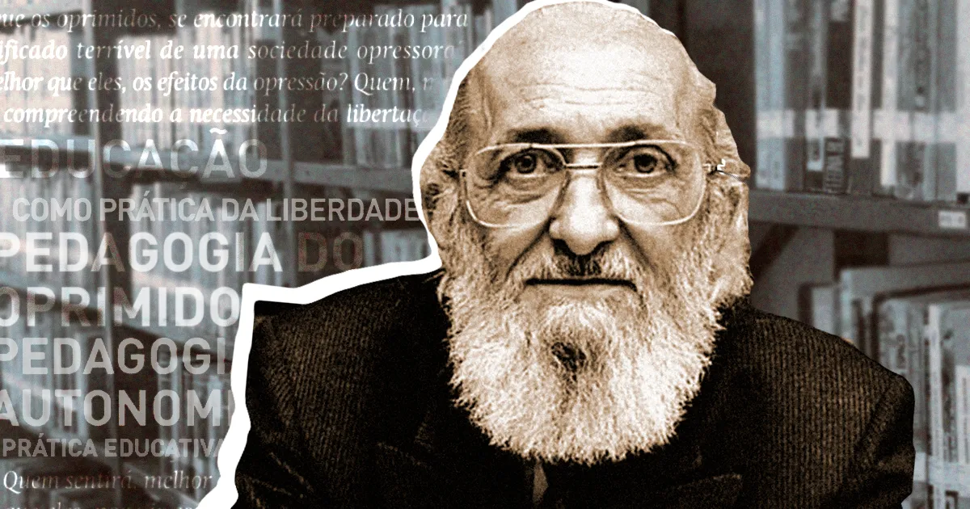
Superação das situações-limite

Slide 30
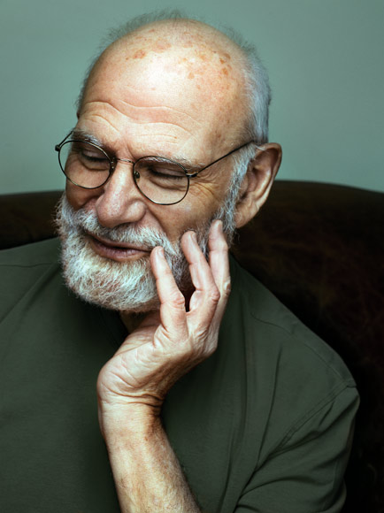
Situações-limite
podem nos ajudar a saber sobre quem somos

Slide 31
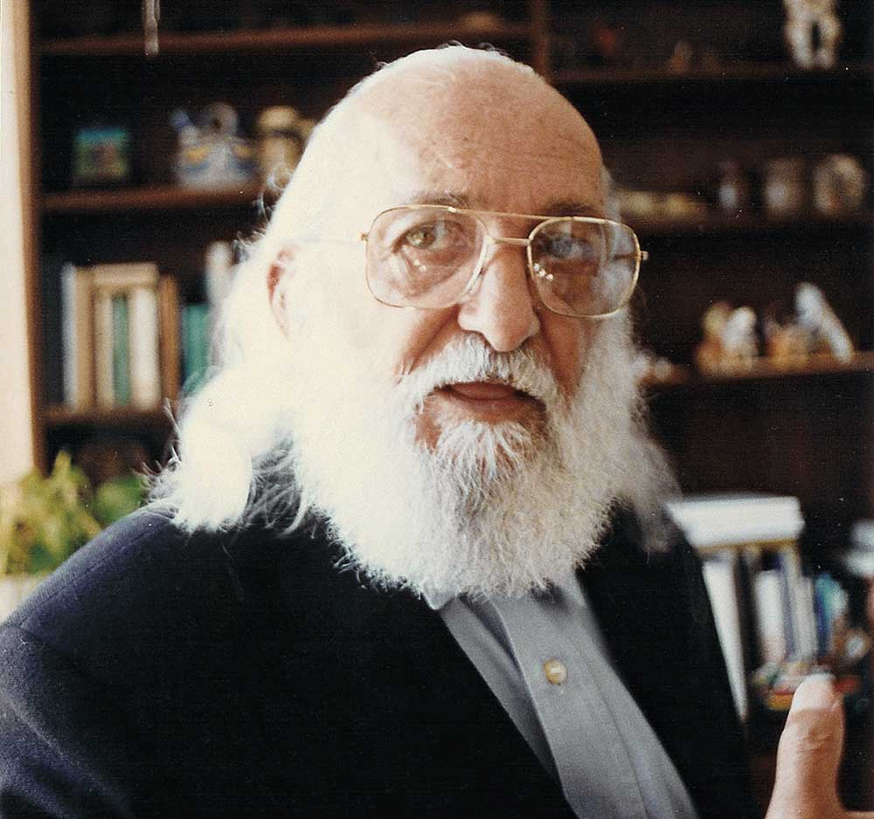
Ensinar não é transferir conhecimento, mas criar as possibilidades para a sua própria produção

Slide 32
INÉDITO VIÁVEL
O inédito-viável é na realidade, pois, uma coisa que era inédita, ainda não claramente conhecida e vivida, mas quando se torna um ‘percebido destacado’ pelos que pensam utopicamente, o problema não é mais um sonho, ele pode se tornar realidade (FREIRE, 2014, p. 225)

Slide 34
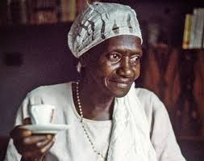
Que possibilidades transformadoras temos de expressão hoje?

Slide 35
O que você escreveria no seu livro?
Título do relato
Notes:
https://www.menti.com/alwtgjyt8ykr

Slide 36
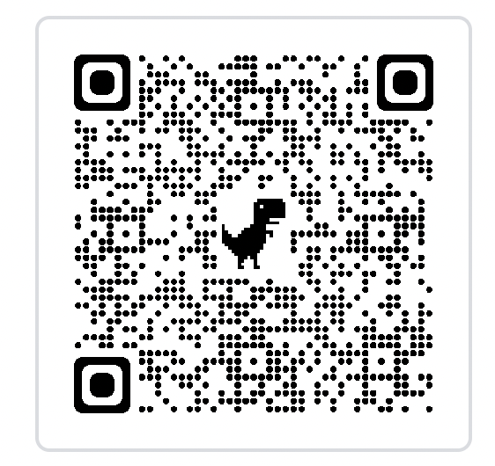
Para inspirar: dispositivos pedagógicos da Escola da Ponte
Acho bem, acho mal
Assembleia
Associação de pais
Aula direta/preciso de ajuda/posso ajudar em
Caderno de recados
Caixinha dos segredos
Clube dos leitores
Comissão de ajuda
Debate
Direitos e deveres
Eu já sei
Grupo heterogêneo
Jardim da poesia
Música nos espaços
http://www.escoladaponte.pt/wp-content/uploads/2021/04/Dispositivos-Pedag%C3%B3gicos.pdf

Slide 37
Práticas mediadoras
Roda
Uma organização em círculo em que são tratados temas importantes para a vida em grupo. Os participantes se reúnem sempre que há necessidade promovendo um espaço de acolhimento e cordialidade, exposição de conflitos e problemas interpessoais. Todos pensam juntos em soluções para superação dos problemas levantados.
Ubuntu
Na hora de falar, pega-se um ubuntu (objeto simbólico), que indica que a pessoa quer dizer algo importante diante dos demais. Após a fala, entrega-se o ubuntu a um colega para que este lhe responda. Pegar o ubuntu, significa querer solucionar o problema de forma amistosa.

Slide 38
Práticas mediadoras
Boca-orelha
A cadeira com uma boca desenhada e a cadeira com uma orelha ficam na sala de aula para que aqueles que têm problemas possam sentar-se nelas para resolvê-los. Enquanto a pessoa que ocupa a cadeira-boca conta o que a preocupa, quem se senta na cadeira-orelha só a escuta com atenção. Os postos se alternam tantas vezes quantas necessárias, até que se dê por solucionada a questão. Em geral, quando se resolve o problema, meninas e meninos o demonstram trocando abraços.
Bancos da amizade
O bando da amizade é integrado por meninas e meninos que oferecem parte de seu tempo na escola para “serem amigos” de quem pede. Podem recorrer a ele as crianças que se sentem isoladas, inseguras, entediadas, ameaçadas; por vezes um docente, para incluir determinada pessoa no grupo ou para desarmar um possível caso de intimidação, monta um “círculo de amigos” que a envolva nos diferentes momentos e atividades do dia.

Slide 39
Dispositivos de mediação
Padrinhos e madrinhas
A ajuda entre iguais, ou apadrinhamento, pode se concentrar na atividade escolar ou nas relações sociais. Consiste em formar duplas de estudantes menores com outras três ou quatro anos mais velhas, para que desenvolvam juntas um programa de atividades de leitura, oficinas interdisciplinares e projetos. A ajuda também pode consistir em atividades de acompanhamento social, como conversas informais, jogos, esclarecimento sobre determinados temas ou questões, escuta de inquietudes, gestão de conflitos, etc.
Assembleia de classe
A assembleia de classe tem como objetivo favorecer a vivência coletiva e a coesão do grupo, o planejamento da aprendizagem, o debate, a participação e a representação estudantil nos assuntos da escola etc. A gestão positiva de conflitos na assembleia é outra das tarefas que deve ocorrer em uma assembleia. Nela devem ser tratados assuntos coletivos e juntos o grupo propõe uma solução que seja boa para todos.

Slide 40
Lista de sentimentos mais comuns, quando nos sentimos desrespeitados
abandonado abatido aflito agitado alvoroçado amargurado amedrontado angustiado ansioso apático apavorado apreensivo arrependido assustado aterrorizado austero bravo cansado | carregado cético chateado chato chocado ciumento confuso consternado deprimido desamparado desanimado desapontado desatento desconfiado desconfortável descontente desesperado desencorajado | desiludido desolado despreocupado encabulado encrencado enojado entediado envergonhado exagerado exaltado exasperado exausto fraco frustrado furioso hesitante horrorizado hostil | impaciente incomodado indiferente infeliz inquieto inseguro insensível instável irado irritado irritante irritável magoado mal-humorado malvado melancólico Nervoso oprimido | perplexo perturbado pessimista péssimo preguiçoso preocupado rancoroso receoso rejeitado relutante ressentido segregado sem graça sensível solitário sonolento surpreso tenso triste
Fonte: "Comunicação não violenta: técnica para aprimorar relacionamentos pessoais e profissionais, de Marshall Rosenberg

Slide 41
Lista de sentimentos mais comuns quando nos sentimos acolhidos, compreendidos, respeitados
à vontade agradecido alegre alerta aliviado amistoso amoroso animado atônito ávido bem-humorado calmo carinhoso complacente compreensivo concentrado confiante | confiável consciente criativo curioso despreocupado emocionado empolgado encantado encorajado engraçado entretido entusiasmado envolvido equilibrado esperançoso explêndido estimulado | excitado extasiado exuberante exultante falante fascinado feliz glorioso grato inspirado interessado livre maravilhado maravilhoso motivado orgulhoso otimista ousado | pacífico plácido plano radiante relaxado resplandecente revigorado satisfeito seguro sensível sereno surpreso terno tocado tranquilo útil vigoroso vivo
Fonte: "Comunicação não violenta: técnica para aprimorar relacionamentos pessoais e profissionais, de Marshall Rosenberg

Slide 42
Para refletir:
Quais estratégias utilizadas que mais fortalecem o relacionamento entre os estudantes, a construção de laços afetivos e o desenvolvimento socioemocional?

Slide 43
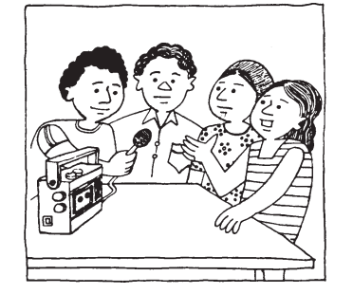
Para refletir
https://perio.unlp.edu.ar/catedras/system/files/kaplun-el_comunicador_popular_0.pdf

Slide 44
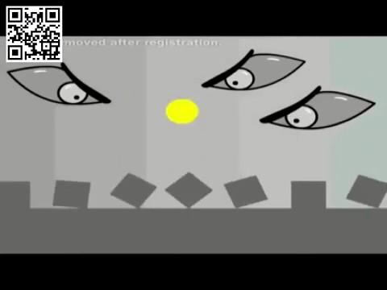

Slide 45
Falamos sobre educação integral e humanista
gente
gente diferente
diversidade
respeito
valorização
expressão
cooperação
e por fim, o que precisamos para prosseguir: confiança
Notes:
https://open.spotify.com/track/5IRaXLiPevrMXjToXtD3Rm

Slide 46
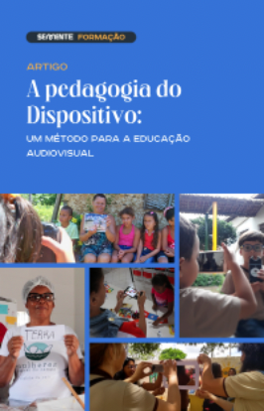
Referências e Inspirações

Slide 47
Referências SME
https://educacao.sme.prefeitura.sp.gov.br/educacao-integral/materiais/

Slide 48
Propostas inspiradoras
www.sinpeem.com.br
Notes:
Disponível em: <https://educacaointegral.org.br/conceito/?gclid=Cj0KCQjw-Mr0BRDyARIsAKEFbedmN-JwqPXd74kxmSvo8uprx-tbuwZ0W5O8SdgqlhKYlDbDi9V8F-0aAgF7EALw_wcB>. Acesso em 05 de abr. 2023

Slide 49
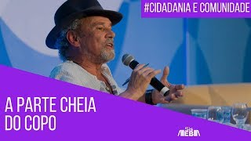

Slide 50
Explorar as experiências relatadas do Prêmio Territórios
https://premioterritorios.institutotomieohtake.org.br/escolas-premiadas/
www.sinpeem.com.br

Slide 51
Próximos passos
www.sinpeem.com.br

Slide 52
Encontro 2: Construção participativa da atuação do educador em tempo integral
1. Revisão dos conceitos e reflexões do primeiro encontro com base nas produções e ideias discutidas
2. Desenvolvimento de estratégias pedagógicas
● Discussão e chuva de ideias para desenvolver estratégias pedagógicas que envolvam diretamente as
crianças e que favoreçam o diálogo.
● Utilização do Mentimeter para coletar e organizar ideias.

Slide 53
3. Utilização de diferentes linguagens e espaços do ambiente escolar e Território Educativo
● As Cem linguagens da criança e as possibilidades de atuação dos educadores
● Discussão sobre como diferentes espaços podem ser utilizados para promover a educação integral.
● Atividade prática de planejamento de atividades educacionais em diferentes espaços da escola e do território educativo.
4. Fortalecendo a parceria entre os profissionais da educação
● Discussão sobre a importância da colaboração e parceria entre os profissionais da educação para a implementação da educação integral.
● Utilização do formulário para coletar ideias sobre como fortalecer essas parcerias.
5. Mural de possibilidades no Padlet
● Os participantes serão convidados a compartilhar suas ideias e propostas de atuação em um mural virtual no Padlet.
● Discussão e reflexão coletiva sobre as propostas compartilhadas.
● Avaliação final do curso
www.sinpeem.com.br

